Slide 1
স্বাগতম

Slide 2
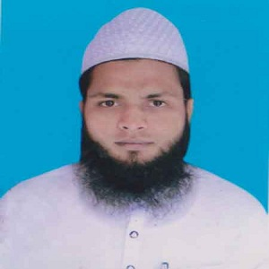
পরিচিতি
আবু কাইয়ুম
সহকারী শিক্ষক (ভৌত বিজ্ঞান)
মৌয়াগাছ বালিকা উচ্চ বিদ্যালয়
বদরগঞ্জ, রংপুর।
মোবাইল নং- ০১৭৩৮-৩৬৬২১২
ইমেইলঃ akkaiyumict@gmail.com
শ্রেণিঃ অষ্টম।
বিষয়ঃ বিজ্ঞান।
অধ্যায়ঃ খাদ্য ও পুষ্টি (১৩শ)।
পাঠঃ ১-৫।
সময়ঃ ৫০ মিনিট
তারিখঃ ২৯/১০/২০১৯ খ্রিঃ

Slide 3
আজকের ক্লাস শুরু করার আগে চল একটি ভিডিও দেখি

Slide 4
শিখনফল
খাদ্য ও পুষ্টি কী? তা জানতে পারবে।
খাদ্য উপাদান কত প্রকার ও কী কী তা জানতে পারবে।
কোন কোন খাদ্যে কী কী উপাদান আছে তা উল্লেখ করতে পারবে।
খাদ্যের উপাদান ব্যাখ্যা করতে পারবে।

Slide 5
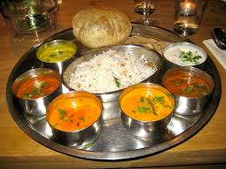
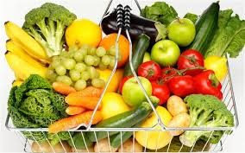
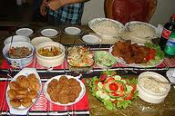
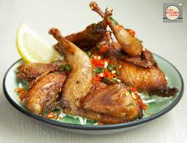
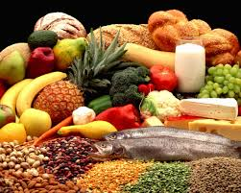
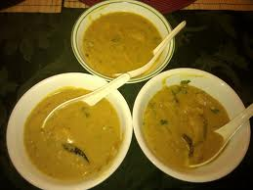

Slide 6
আজকের পাঠ
খাদ্য ও পুষ্টি

Slide 7
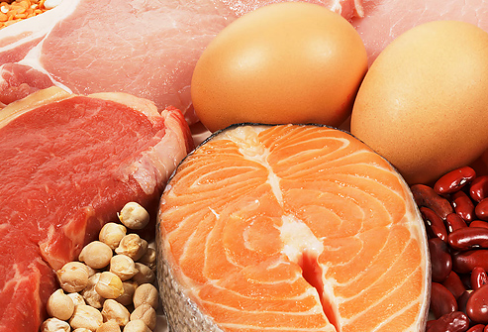

Slide 8
(একক কাজ : সময় – ০৫ মিনিট) খাদ্য কী?

Slide 9
খাদ্যের উপাদান সমূহ
শর্করা
আমিষ
তেল ও চর্বি
ভিটামিন
খনিজ লবণ
পানি

Slide 10
পুষ্টিকর
খাদ্য
ডিম
দুধ
ফল
ষাক্সব্জি

Slide 11
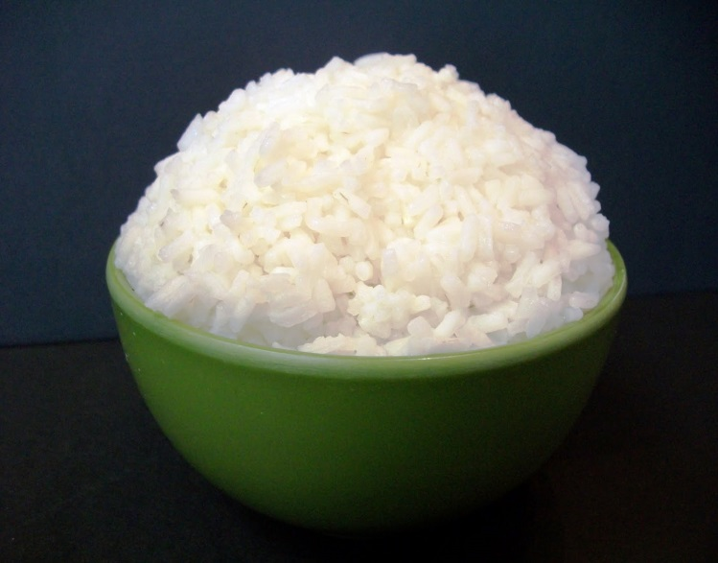
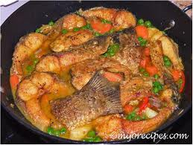
ভাত
ডাল
পুষ্টিকর খাদ্য
মাংস
মাছ

Slide 12
চল খাদ্য নিয়ে আরো একটি ভিডিও দেখি

Slide 13
( জোড়ায় কাজ : সময় – ১০ মিনিট )
পুষ্টি কি কোনো খাদ্যের নাম না প্রক্রিয়ার নাম? চিন্তা করে খাতায় লিখ।
পুষ্টিকর খাদ্য কোনগুলো?

Slide 14
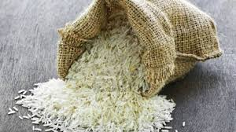
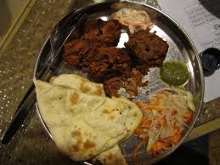
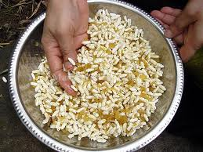
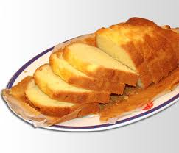
চিড়া
শর্করা জাতীয় খাদ্য
রুটি
মুড়ি
পাউরুটি

Slide 15
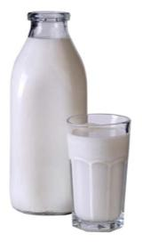
মাছ
আমিষ জাতীয় খাদ্য
মাংস
দুধ

Slide 16
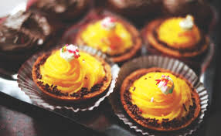
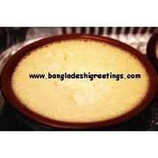
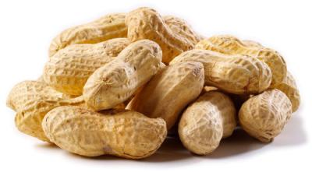
মাংস
চকলেট
চর্বি
জাতীয়
খাদ্য
পনির
বাদাম

Slide 17
(দলীয় কাজ, সময় – ১৫ মিনিট)
কোন খাদ্যে কোন কোন উপাদান রয়েছে?
কোন খাদ্যের ক্যালরি মান বেশি?

Slide 18
মূল্যায়ন
* খাদ্য বলতে কী বোঝায় ?
* পুষ্টিকর খাদ্য কী কী ?
* খাদ্যের উপাদানগুলো বর্ণনা কর ।

Slide 19
বাড়ির কাজ
☞ অপুষ্টিকর খাদ্যের তালিকা তৈরী করে আনবে।
শর্করা, আমিষ ও স্নেহজাতীয় খাবারের অভাব হলে মানুষের কী কী রোগ হয়? লক্ষণসমূহ
লিখে আনবে।

Slide 20
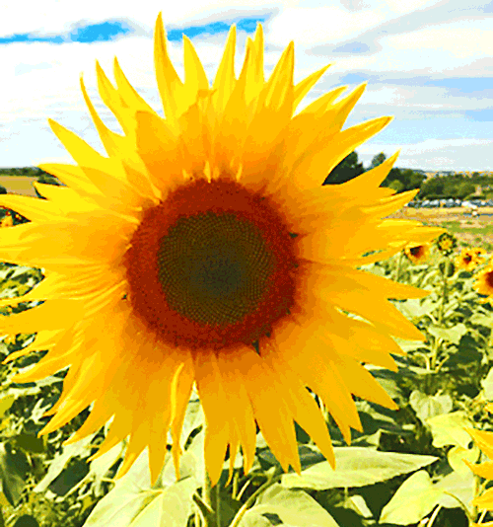
ক্লাসে অংশগ্রহণের জন্য সকলকে অসংখ্য ধন্যবাদ।

